Slide 1

卒論の書き方
田村ゼミ 4年研究会

Slide 2

卒論の目的
なぜ卒論を書くのか
① 専門的な問題を深く追求し、身につける
② 時間をかけて思考することによる思考力をつける
③ 本質論を見抜く、考える
④ 知識・思考を「文章で」表現する
⑤ 学術的な論文を書く

Slide 3
学術的な論文としての卒論
学術的な論文を書こう
① 先行研究を踏まえる
② 証拠に基づいた論理
（脚注が重要で、論文の質のチェックになる）
法律論文を書こう
① 基本は解釈論（×立法論、△制度論）
② 条文／判例の分析

Slide 4
卒論のアプローチ
① 議論が未発達の分野における議論
＝まだ議論が十分になされていない分野の調査・分析
② 既存の研究の深化
＝同じようなテーマで新しいアイディアに挑戦する
どうやってテーマ／問題点を見つける？
＝教科書、通常の勉強での発見、体験・興味

Slide 5
卒論を書くに際して・・・
テーマを十分に絞る
まず読む or まず書く
分かりきったことに時間を費やさない
＝主題に最短距離でたどり着くように
絶えず自問自答
問題意識を持つ、問題意識に立ち返る
夏休み前には論点が見えてると望ましい
やればやるほどわからなくなる＝健全！

Slide 6
卒論の構造
序章／はじめに
問題提起
第1章
第2章
第3章
終章／結語／おわりに
要点をまとめる

Slide 7
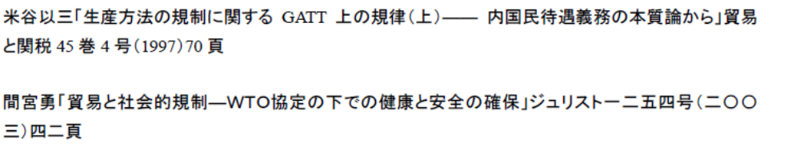
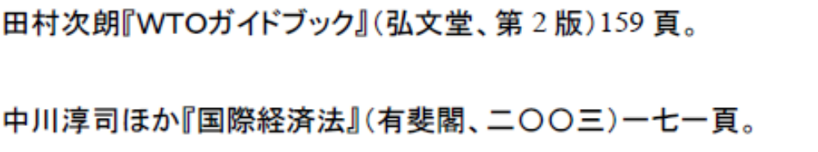
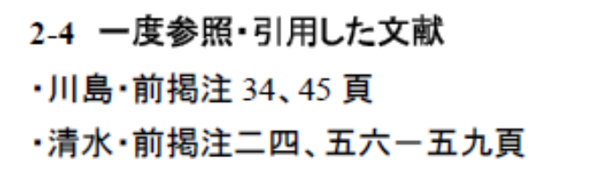
脚注の書き方（日本語）

Slide 8
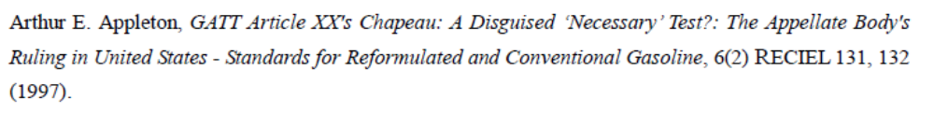
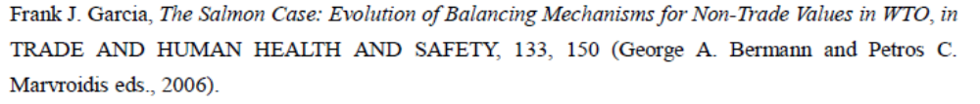
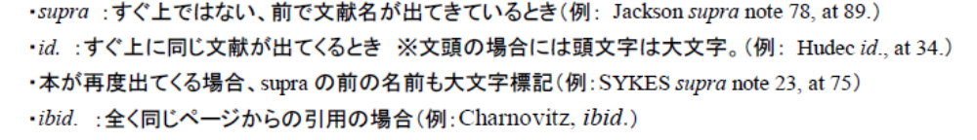
脚注の書き方（英語）

